Slide 1
Bildergalerie:
Menschen in der Wüste

Slide 2
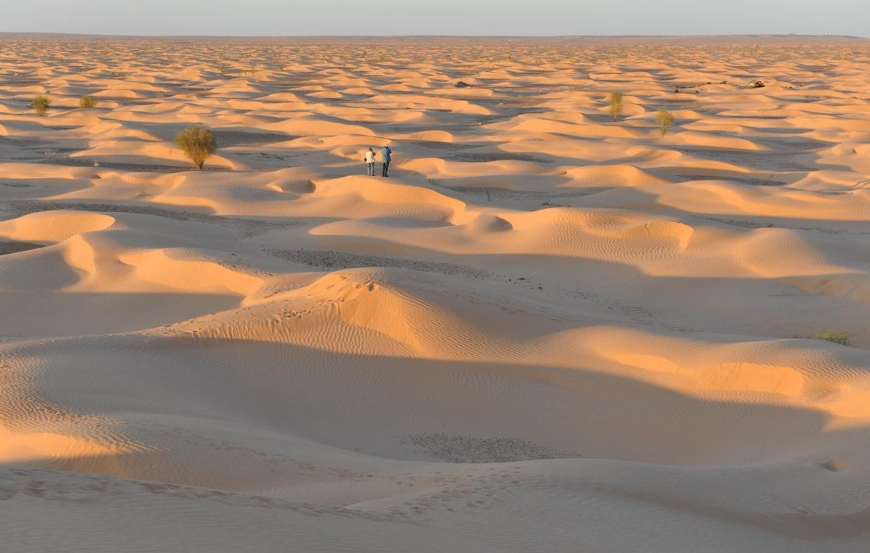
Menschen in der Wüste
Die Wüste ist riesig und für Menschen lebensfeindlich: Wassermangel, große Hitze am Tag, Kälte in der Nacht, Sandstürme … Dennoch haben sich Menschen an das Leben in der Wüste angepasst: Oasenbewohnerinnen und Oasenbewohner und Beduininnen und Beduinen.

Slide 3
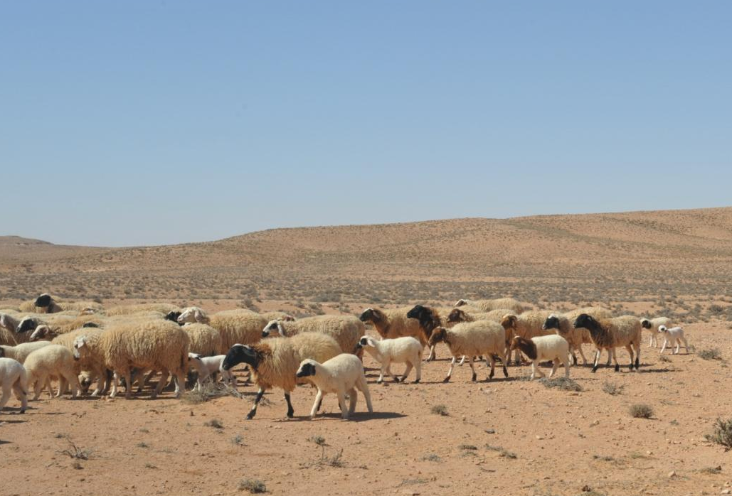
Schafherde
Beduininnen und Beduinen leben am Rand der Wüste oder in der Nähe von Wasserstellen in der Wüste. Sie betreiben Viehwirtschaft und züchten vor allem Kamele, Schafe und Ziegen.

Slide 4
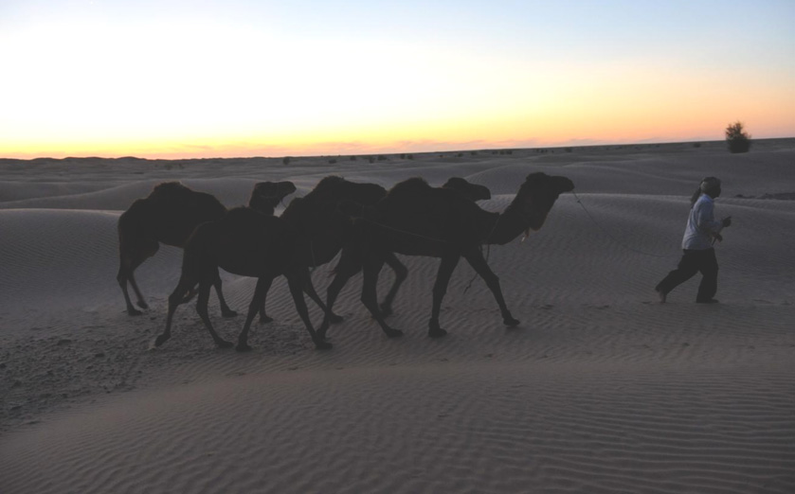
Beduine mit Kamelen
Tagsüber dürfen die Kamele in der Wüste nach den wenigen vorhandenen Pflanzen suchen und diese abweiden. Nach Sonnenuntergang werden sie in den sicheren Stall gebracht.

Slide 5
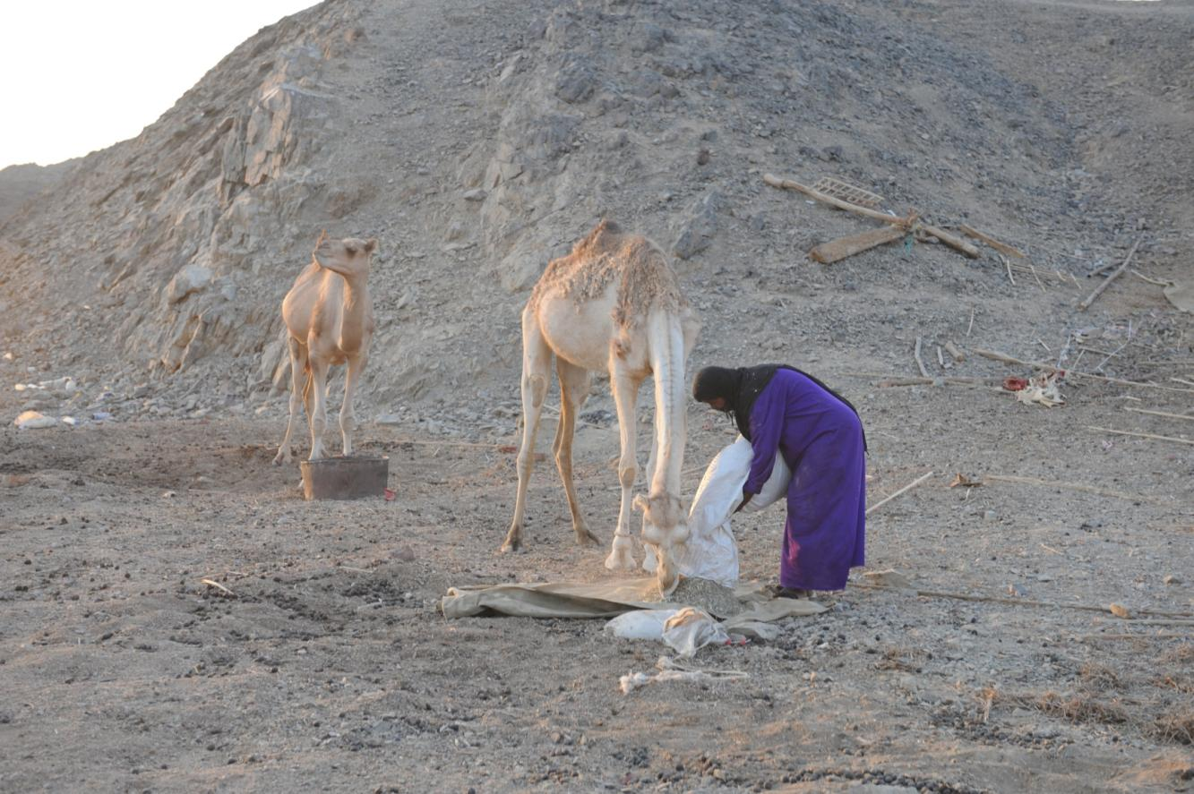
Beduinen-Frau füttert Kamel
Die Menschen mögen ihre Kamele sehr. Kamele sind anspruchslose Tiere und geben Milch, Fleisch, Häute und Wolle. Außerdem sind sie als Tragtiere nach wie vor beliebt, auch wenn Karawanen sehr selten geworden sind.

Slide 6
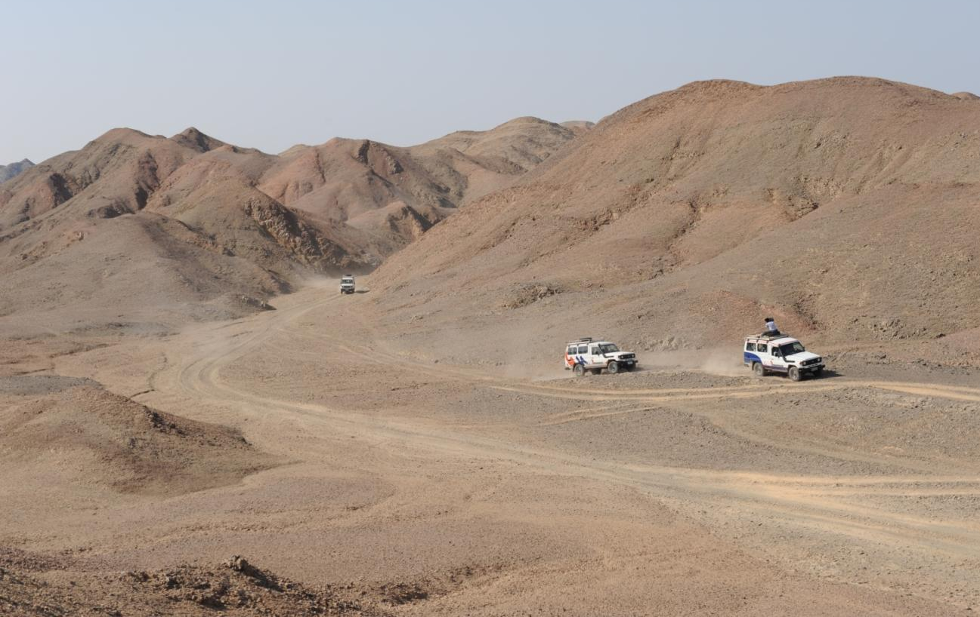
Auf dem Weg in die Wüste
Wenn Touristinnen und Touristen einen Eindruck von der Wüste bekommen wollen, werden sie mit Geländewagen zu einer Siedlung in der Wüste gebracht. Dort zeigen so manche Beduininnen und Beduinen einige ihrer Traditionen, um dadurch etwas Geld zu verdienen.

Slide 7
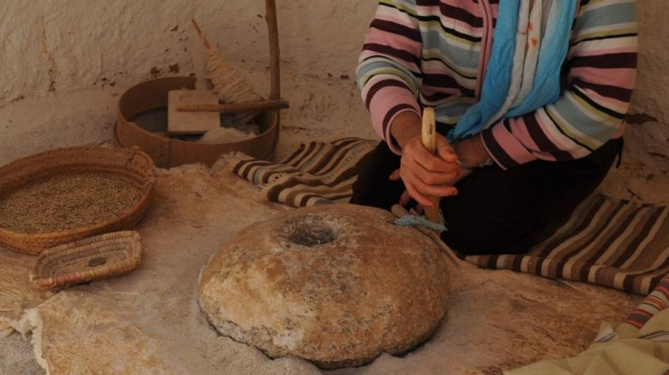
Wie früher Mehl gemahlen wurde
Diese Beduinen-Frau zeigt Touristinnen und Touristen, wie sie früher aus Getreidekörnern Mehl gemahlen hat. In das kleine Loch in der Mitte wurden die Getreidekörner eingefüllt und der obere Stein gedreht. Durch die Reibung mit dem unteren Stein wurde Mehl gemahlen.

Slide 8
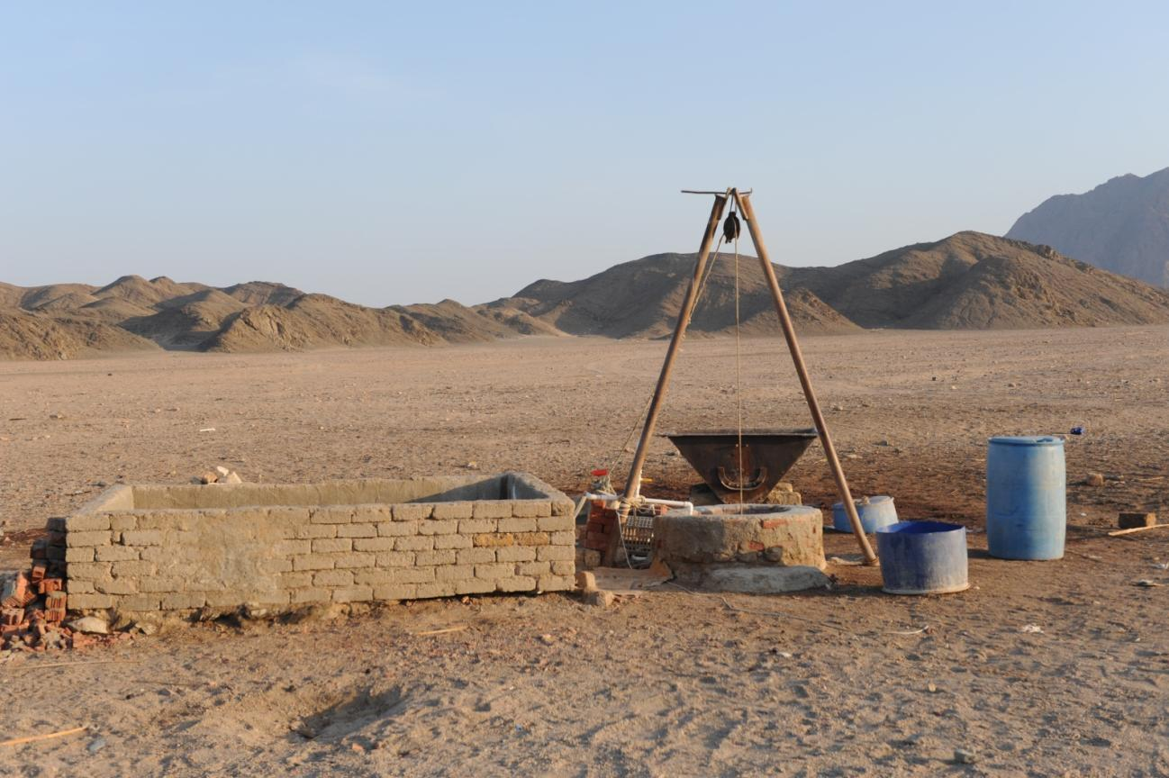
Brunnen bei Beduinen-Siedlung
In jeder Trockenwüste herrscht Wassermangel. Deswegen sind Wasserstellen und Brunnen besonders wichtig. Ohne Wasser gibt es keine dauerhaften Siedlungen in der Wüste.

Slide 9
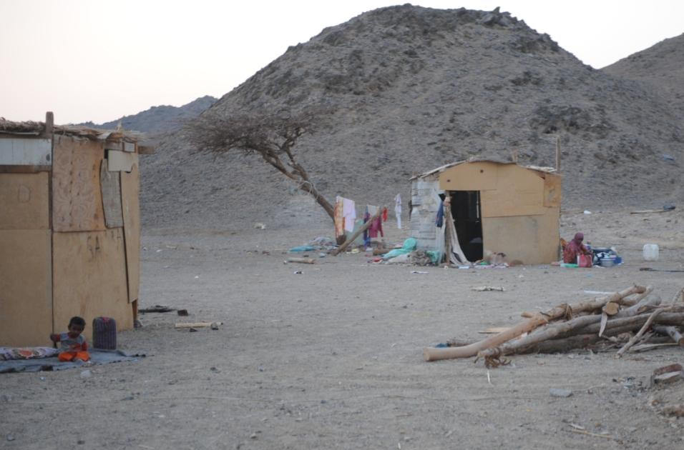
Leben in Armut
Heute leben viele Beduininnen und Beduinen nicht mehr von der Viehzucht, sondern vom Tourismus. Das wenige Geld, das Beduininnen und Beduinen bekommen, reicht aber oft nur für das Allernotwendigste. Sehr wenige Beduinen-Kinder können eine Schule besuchen.

Slide 10
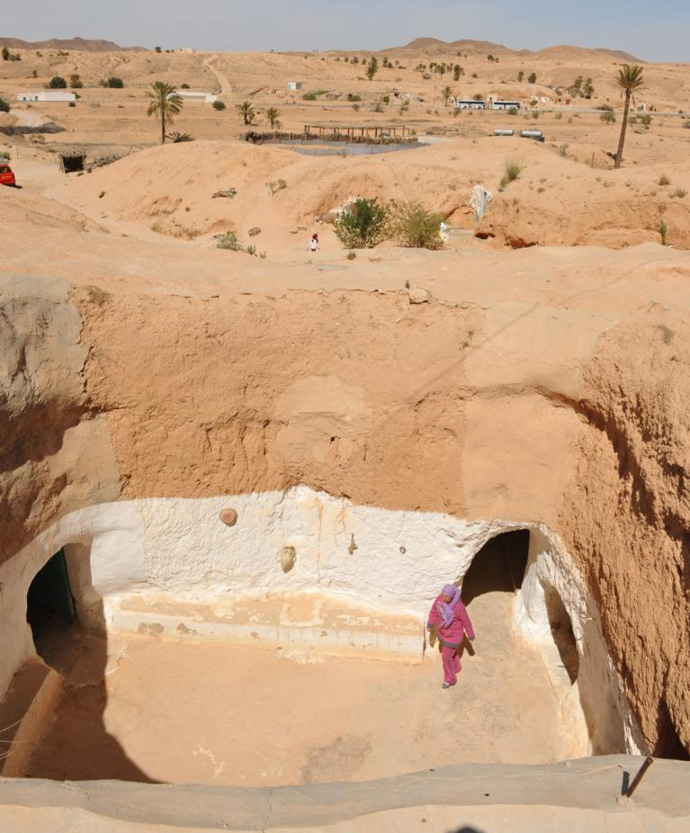
Wohnhöhlen in der Wüste (Troglodyten)
Vor vielen, vielen Jahren haben Bewohnerinnen und Bewohner der Wüste Wohnhöhlen ins Gestein geschlagen. Diese Höhlen sind auch bei größter Hitze angenehm kühl.
In Nebenhöhlen wurden die Lebensmittel aufbewahrt.

Slide 11
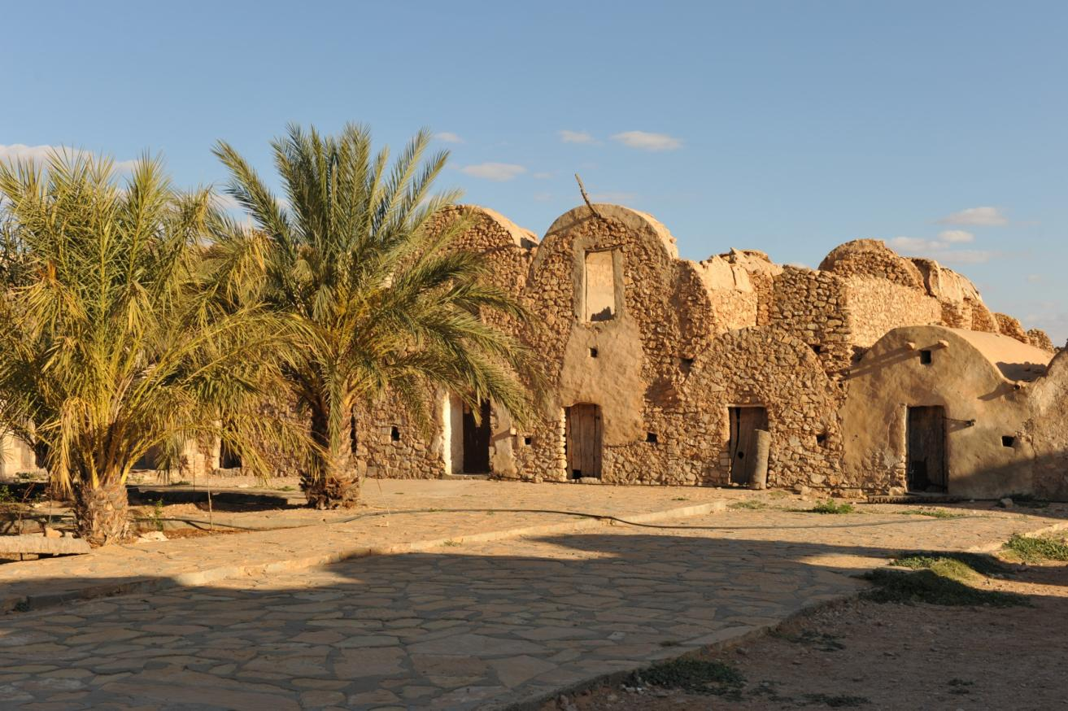
Befestigte verlassene Siedlung
Zum Schutz vor Überfällen bauten Menschen in der Wüste Mauern um ihre Siedlungen.
Innerhalb der Mauern wurden die Wohnhäuser aus Stein errichtet. Heute ist diese befestigte Siedlung nicht mehr bewohnt. Die Menschen leben nun bequemer in Städten.

Slide 12
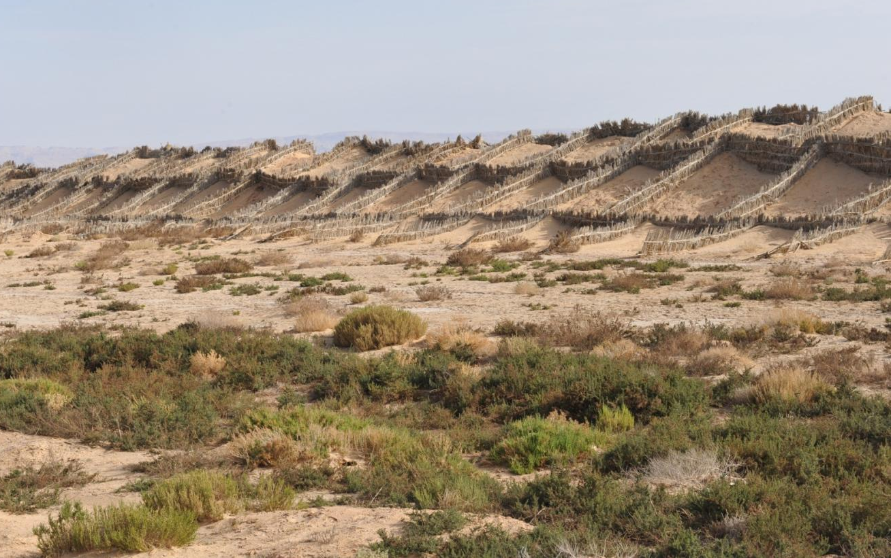
Schutz vor der Wüste
Durch Sandstürme und falsche Bewirtschaftung von Böden kann sich die Wüste weiter ausbreiten. Die abgebildeten Matten befestigen den Sand. Sie bremsen den Wind ab und schützen das dahinter liegende Land ein wenig.

Slide 13
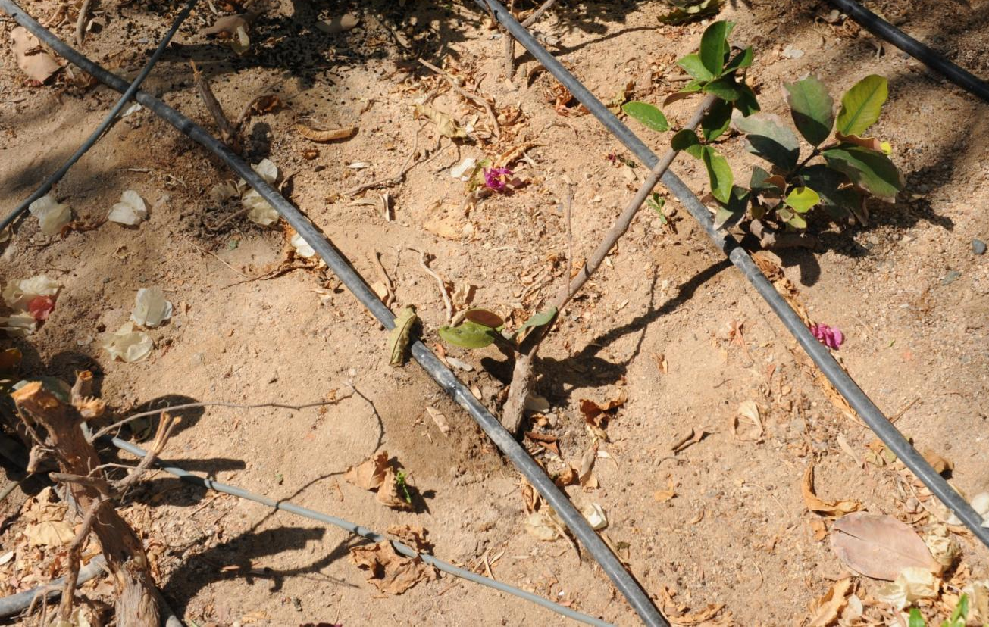
Tröpfchenbewässerung
Durch die schwarzen Schläuche fließt Wasser. In den Schläuchen wurden bei der Pflanze kleine Löcher gemacht, daher wird nur die Pflanze bewässert und nicht das umliegende Gebiet. So kann viel Wasser gespart werden und die Pflanzen wachsen besser.

Slide 14
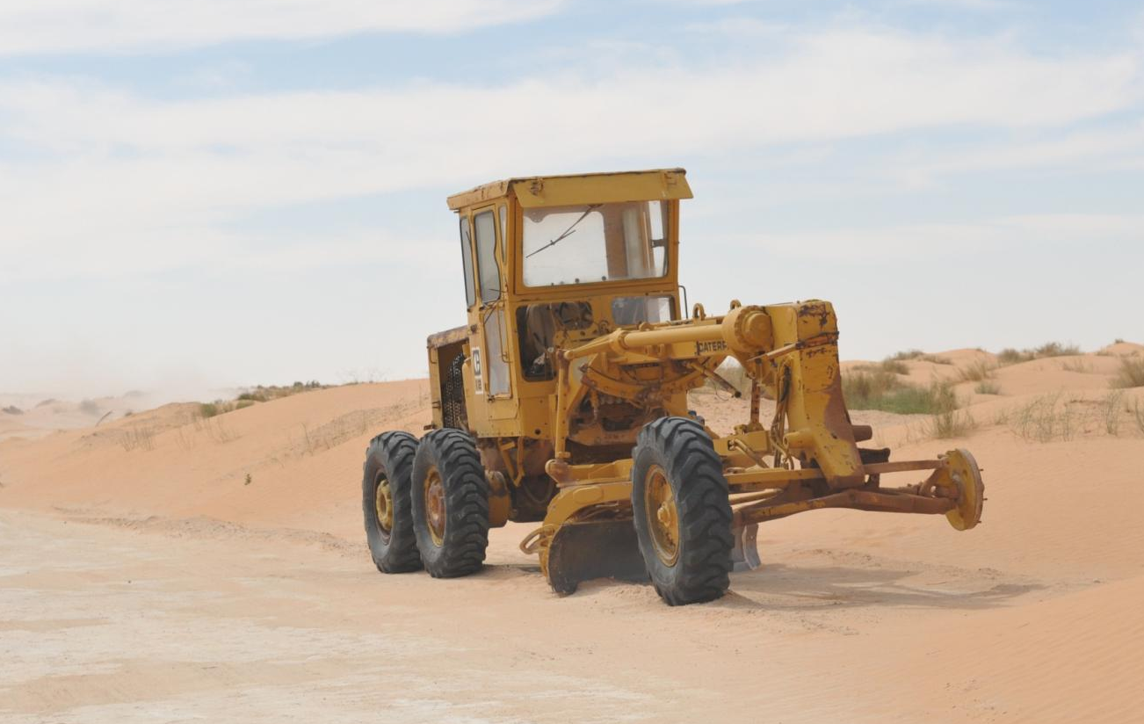
Sandpflug
Straßen durch die Wüste werden manchmal durch Sandstürme mit Sand verlegt und dadurch unpassierbar. Dann können keine Autos mehr fahren. Mit diesem Sandräumgerät kann die Straße schnell wieder frei gemacht werden.

Slide 15
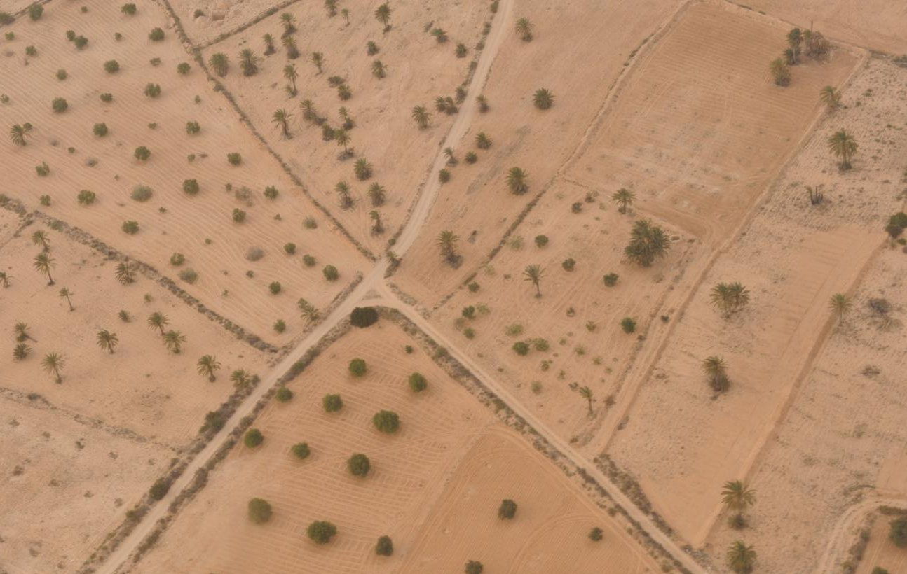
Kampf gegen die Ausbreitung der Wüste
Am Rand der Wüste müssen die Menschen gegen die Ausbreitung der Wüste kämpfen.
Das gelingt auch durch eine Bepflanzung und Pflege dieser Gebiete. Bäume, Sträucher und andere Pflanzen erschweren die Verwehung von Sand.

Slide 16
Hinweise zum Einsatz
Die Bildergalerie bezieht sich auf das Thema „Ausbreitung der Wüsten“ auf den Seiten 78 und 79 im Schulbuch unterwegs 1.
Sie kann als Einstieg oder als Wiederholung/Zusammenfassung dienen.
Wir wünschen einen erfolgreichen Unterricht!
Impressum
© Österreichischer Bundesverlag Schulbuch GmbH & Co. KG, Wien 2023
Autorinnen und Autoren: Christian Fridrich, Gabriele Kulhanek-Wehlend, Carina Chreiska-Höbinger, Jasmin Sonnleitner, Christoph Steinhart
Text und Fotos: Christian Fridrich, Großweikersdorf
Alle Rechte vorbehalten.
www.oebv.at
Das Werk und seine Teile sind urheberrechtlich geschützt. Der Verlag gewährt das Recht des Downloads und des Einsatzes im Unterricht. Das Herauslösen, Kopieren und Bearbeiten von Daten jeder Art ist untersagt. Das Ausdrucken und Anfertigen von Kopien ist ausschließlich für den eigenen Unterrichts-gebrauch gestattet. Urhebervermerke, Seriennummern sowie sonstige der Programmidentifikation dienende Merkmale dürfen nicht entfernt oder geändert werden. Weder das Werk noch seine Teile dürfen in ein Netzwerk gestellt oder über das Internet weiter verbreitet oder veräußert werden.
Jede Nutzung in anderen als den genannten Fällen bedarf der vorherigen schriftlichen Einwilligung des Verlages.

